Slide 1
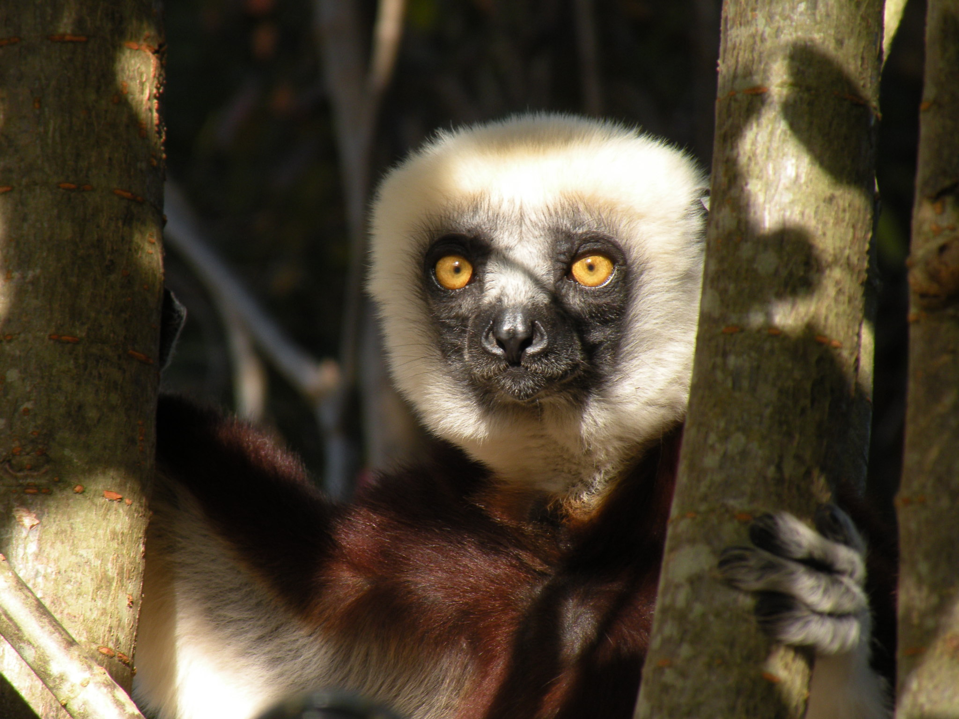
AIMA:
Objectif numéro 2
Aider au développement de l’hôpital d’ Antsohihy

Slide 2
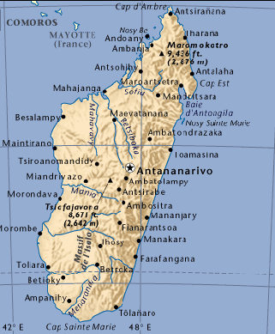
Antsohihy
France + Bénélux
4828 km de côtes
18,6 millions d’habitants
18 ethnies asiatiques et africaines
Ancienne monarchie unifiée au 18° s
Colonie Française de 1896 à 1960
République démocratique encore instable
PIB 800$ US et RNB/hab : 290$ US en 2003
Canal du
Mozambique
400km
Océan
Indien

Slide 3
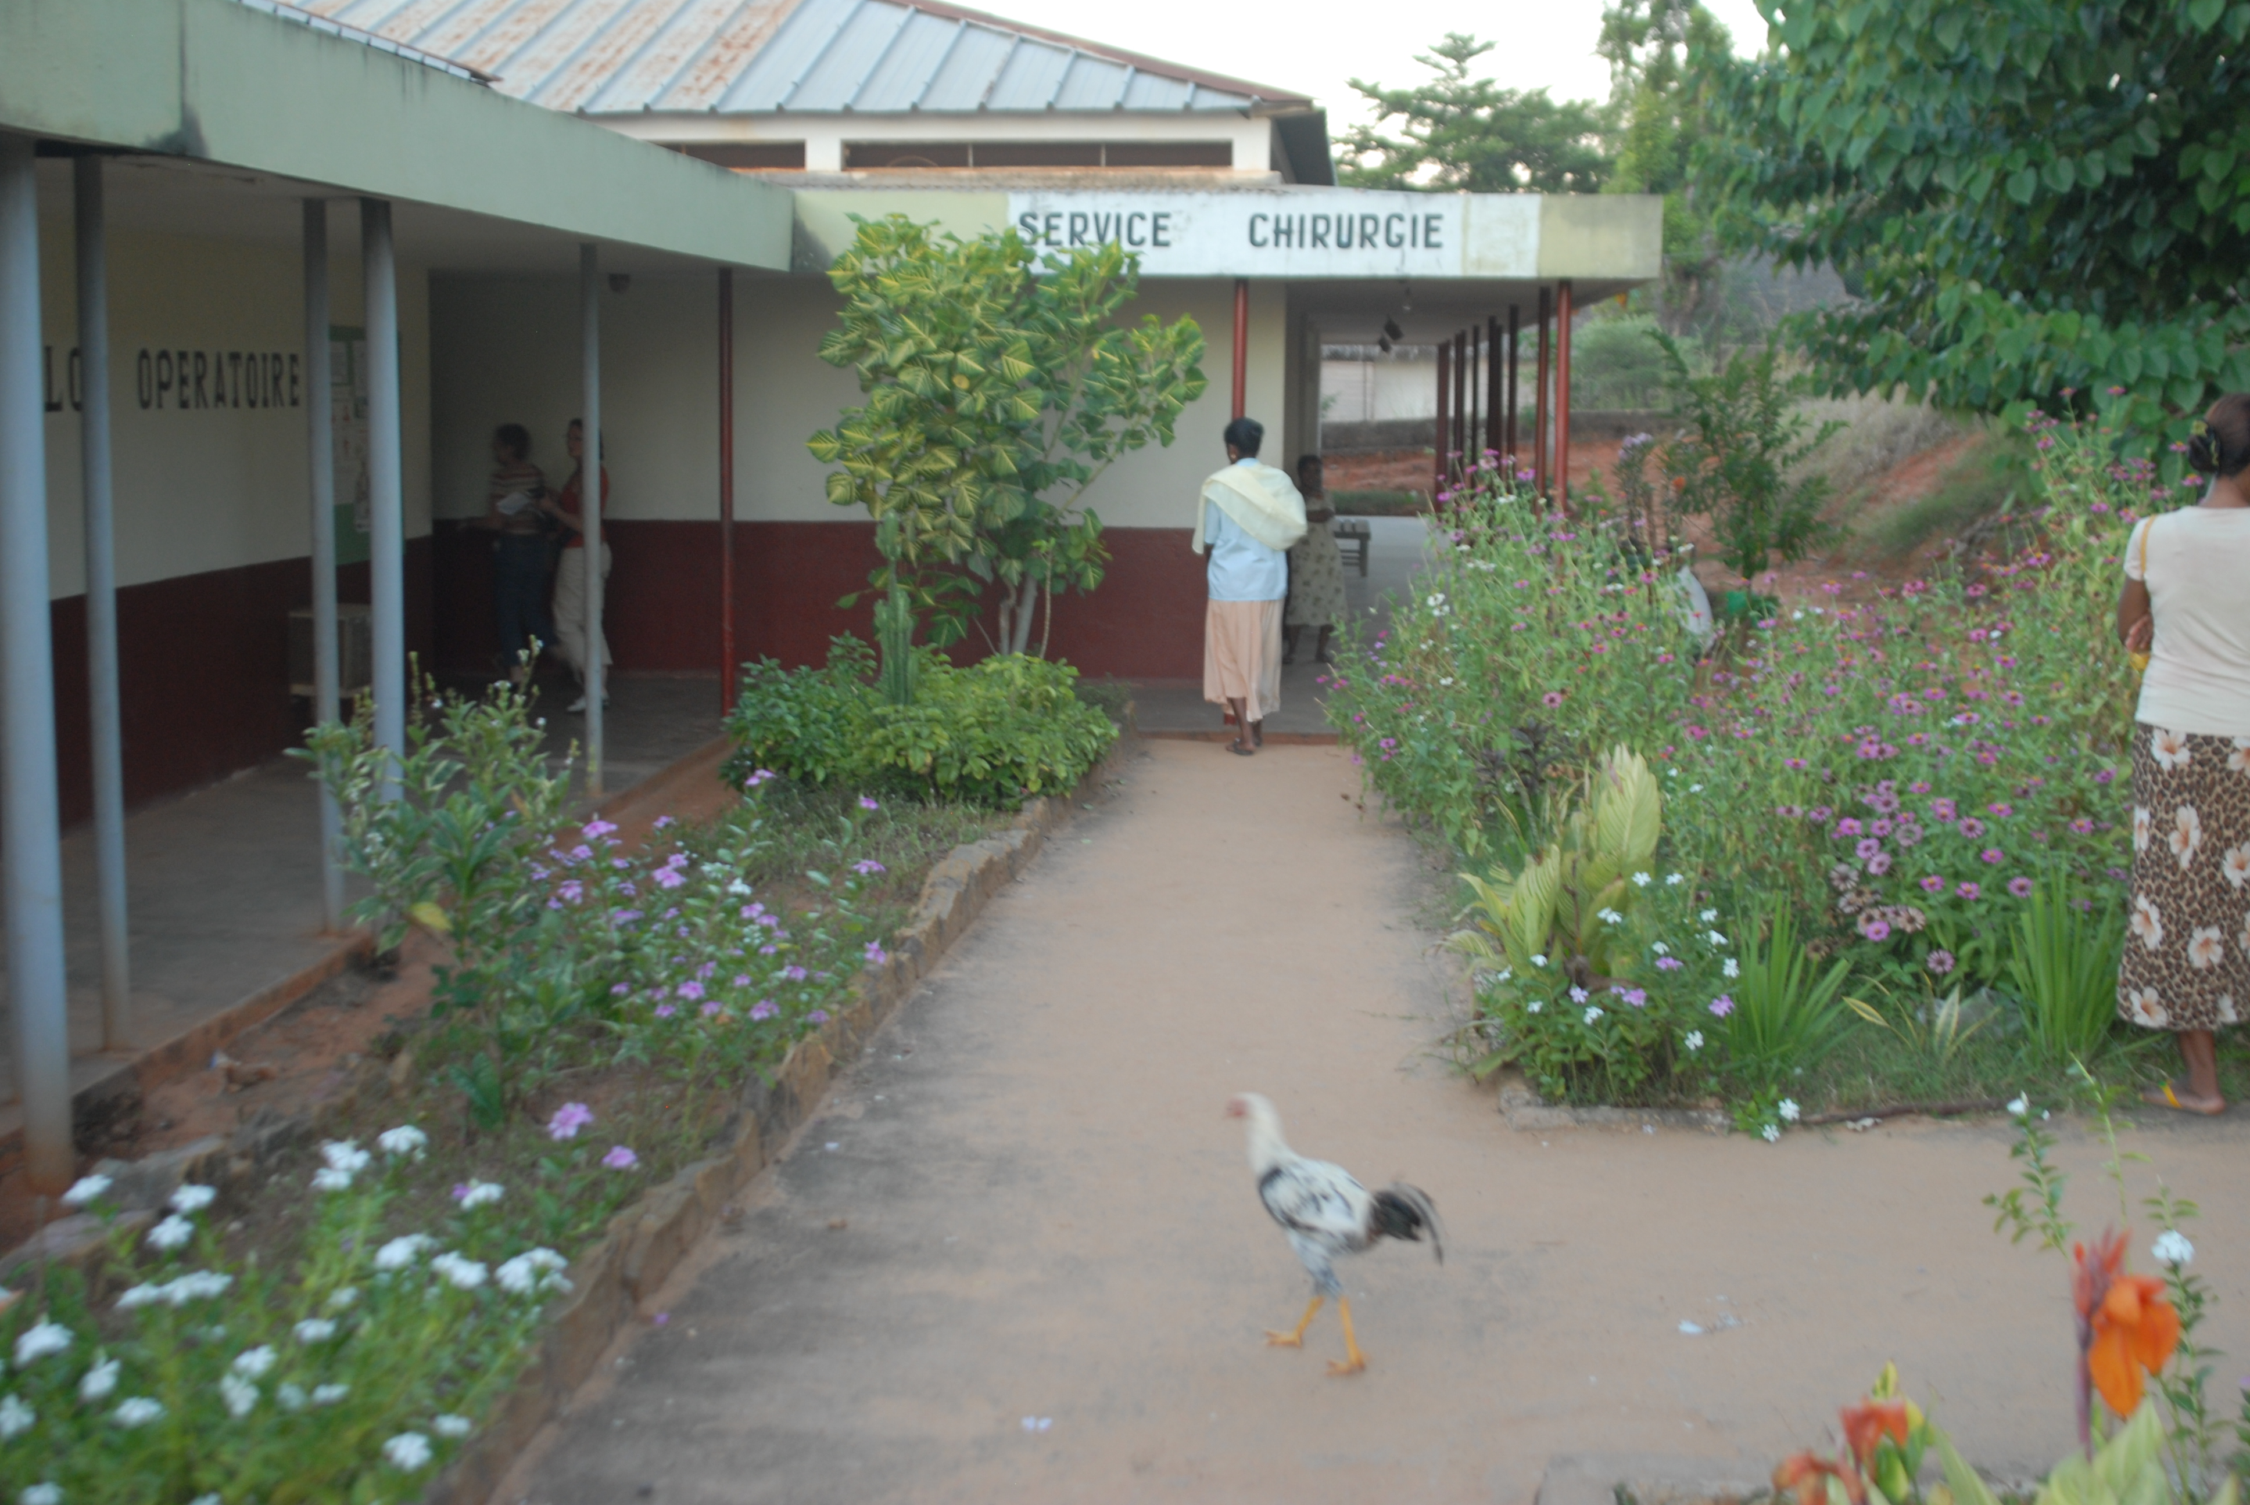
L’hôpital d’Antshohihy
Ville de 60 000 habitants
1,5 millions d’habitants aux alentours
70 lits d’hospitalisation

Slide 4
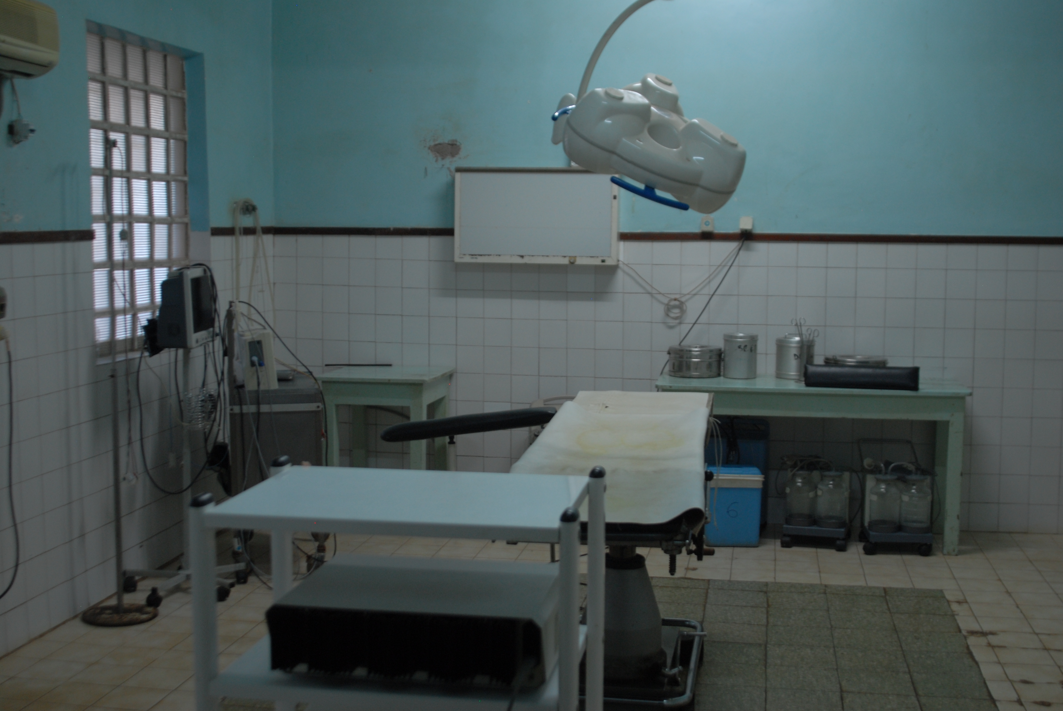
Bloc opératoire

Slide 5
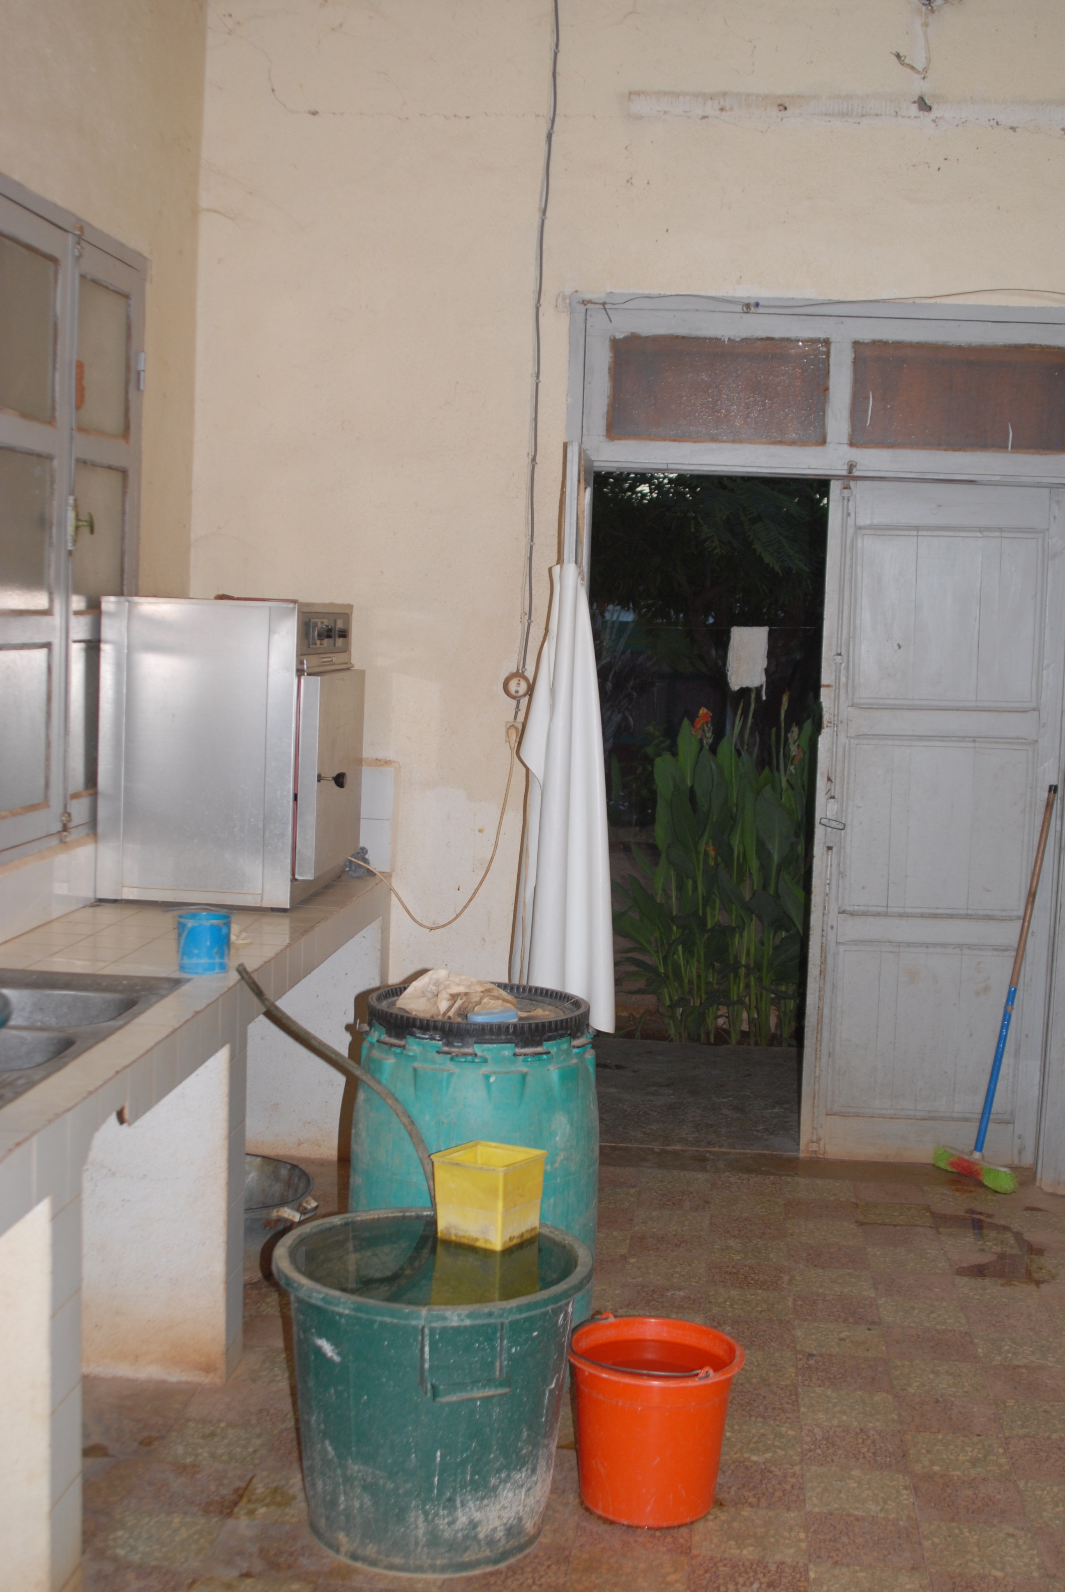
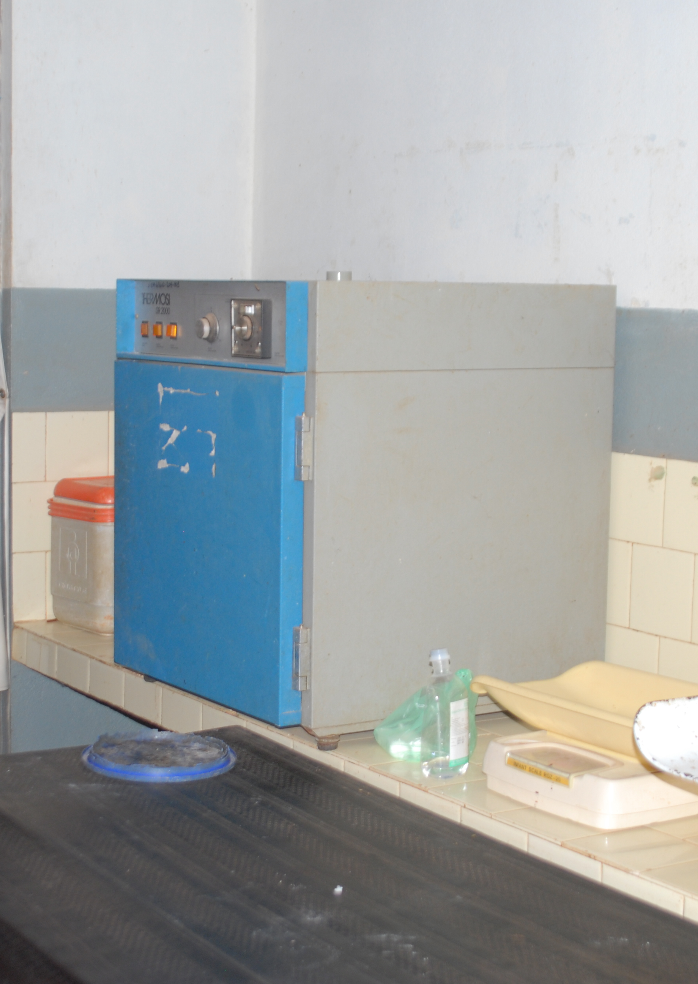
Stérilisation

Slide 6
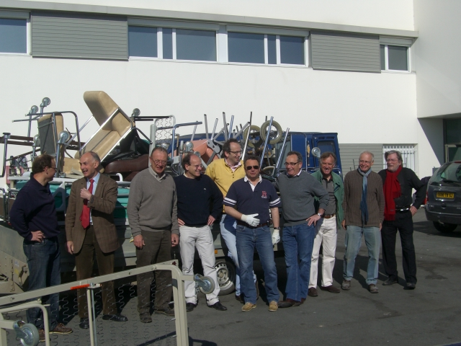
Avril 2011
Préparation d’un premier container

Slide 7
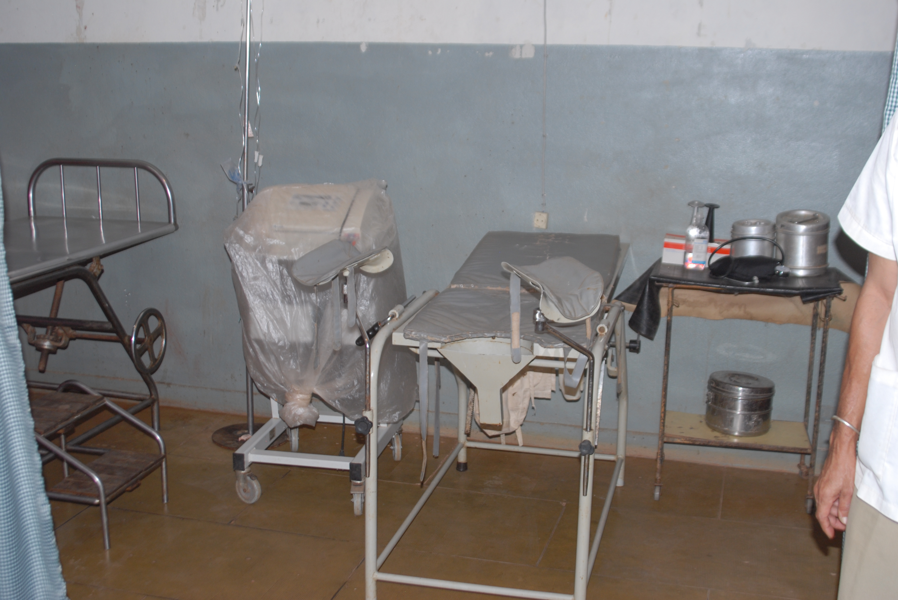
Maternité

